Slide 1



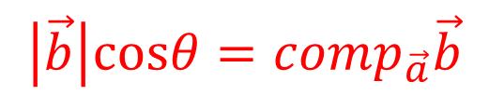

$$\vec{b}$$
$$\vec{a}$$
$$\left|\vec{b}\right|cosθ=comp_{\vec{a}}\vec{b}$$
$$θ$$
벡터 $\vec{b}의$ $\vec{a}$방향 컴포넌트 (스칼라)

Slide 2





$$\vec{b}$$
$$\vec{a}$$
$$comp_{\vec{a}}\vec{b}⋅\left(\frac{\vec{a}}{\left|\vec{a}\right|}\right)=proj_{\vec{a}}\vec{b}$$
$$θ$$
벡터 $\vec{b}의$ $\vec{a}$방향으로의 정사영 (벡터)

Slide 3


$$u_{2}=a_{2}−{proj}_{u_{1}}(a_{2})$$
$a_{2}$가 갖고 있는 $u_{1}$관련 성분

Slide 4
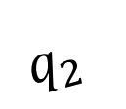
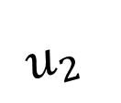
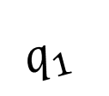
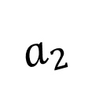
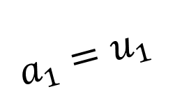

$$a_{2}$$
$$u_{2}$$
$$q_{2}$$
$$q_{1}$$
$${proj}_{u_{1}}a_{2}$$
$$a_{1}=u_{1}$$

